Slide 1
6 连续时间系统的频率响应特性分析
电子工程学院 侯宾 尹霄丽

Slide 2
主要内容
1.连续系统的频率响应特性
2.无失真传输和理想低通滤波器
3.抽样和抽样定理
4.调制-解调和频分复用

Slide 3
1.连续系统的频率响应特性
例1:低通电路
冲激响应：
系统函数：

Slide 4
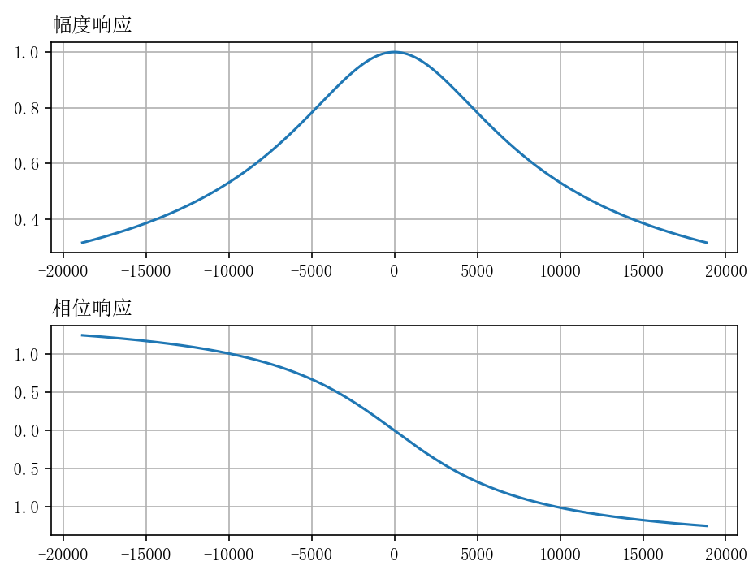
1.连续系统的频率响应特性
利用scipy.signal或control.matlab库的freqresp函数或freqs函数，可以直接求系统的频响特性，其语法规则类似于前面学过的impluse函数——即利用A、B数组定义系统，并调用相关函数。
需要注意的是，该函数的需要自定义响应的角频率范围，而非频率。
由于该方法直接得到频率响应特性，因此无需定义时域的时间轴等
#定义一段角频率范围，范围可以用3倍截止角频率 [rad/s] omega = np.arange(-3 * a , 3 * a ) lpf = ([0, a], [1, a]) #freqresp输入输出的横坐标实际为角频率 [rad/s] omega, Hw = signal.freqresp(lpf,omega)
#freqs：Compute frequency response of analog filter. omega, Hw = signal.freqs([0, a], [1, a],omega)

Slide 5
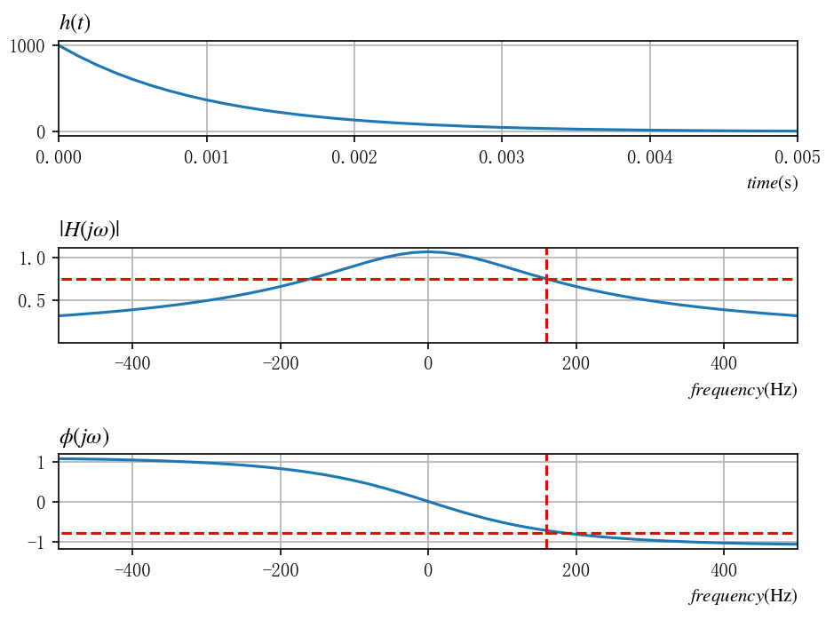
1.连续系统的频率响应特性
如果希望从impluse函数得到h(t),在进而得到H(jω)：
主要思路：
利用4-2节示例代码种的impluse方法，求出h(t)
求H(jω)可以有两种方式：
对ht求fft
利用freqresp函数直接从系统描述得到H(jω)
3. 为了进一步分析，考察该系统的截止频率，根据公式可得：
截止频率为：f = a / 2π（Hz）
截止角频率： ω = a （rad/s）
因此调整a，即可得到不同性能的低通滤波能力
4. 构造一个简单周期信号，查看该电路的滤波性能
低通滤波
Notes:
注意幅度谱有误差，a=2时就没事；相位图展宽后也有误差

Slide 6
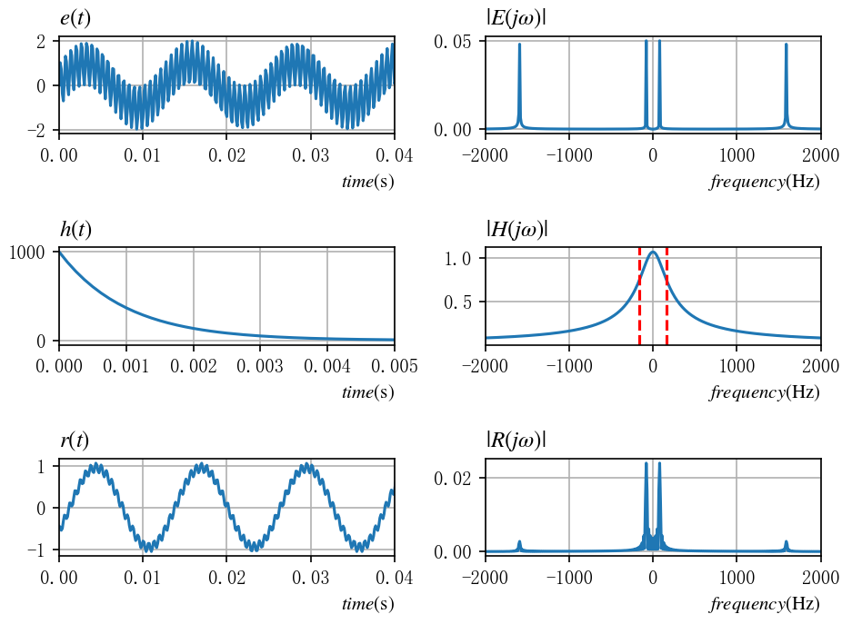
1.连续系统的频率响应特性
主要思路：
4. 构造一个简单周期信号，查看该电路的滤波性能:
E(t)=sin(0.5at) + sin(10at)
（即两个信号的角频率分别为0.5a和10a，而电路的截止角频率为a）

Slide 7
1.连续系统的频率响应特性
例2:高通电路

Slide 8
1.连续系统的频率响应特性
例2:高通电路
分析：
1，impluse函数无法得到冲激项，所以得到h(t)是不全的，用这个h(t)求FFT以及做卷积（求响应），所得到的结论也都是错误的。
解决方法：
1，对h(t)的频谱H(jω)进行手动修正，即对fft结算结果添加上冲激信号的频谱，由于冲激信号的频谱为全1序列，因此可以直接相加：
Hw = np.ones(len(f)) + Hw * sample_interval
2. 回避对h(t)做卷积，根据时域卷积定理，时域卷积相当于频率乘积，因此可以用修正过的Hw和激励信号频率做乘积再反变换，得到正确的时域响应r(t)
只有t>0
的结果

Slide 9
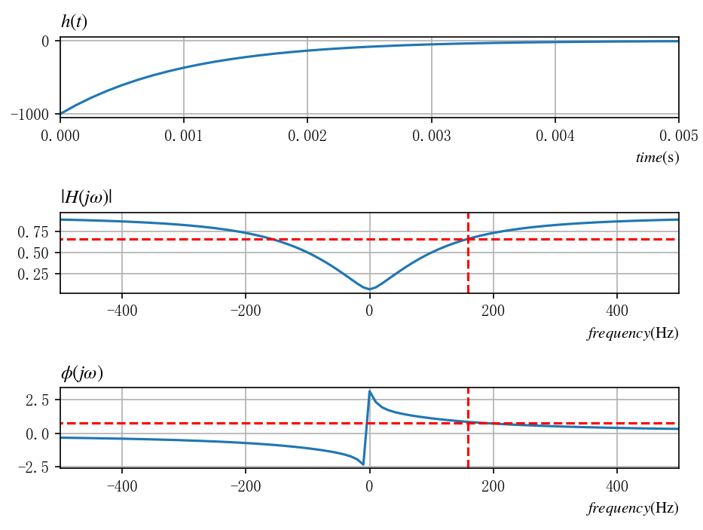
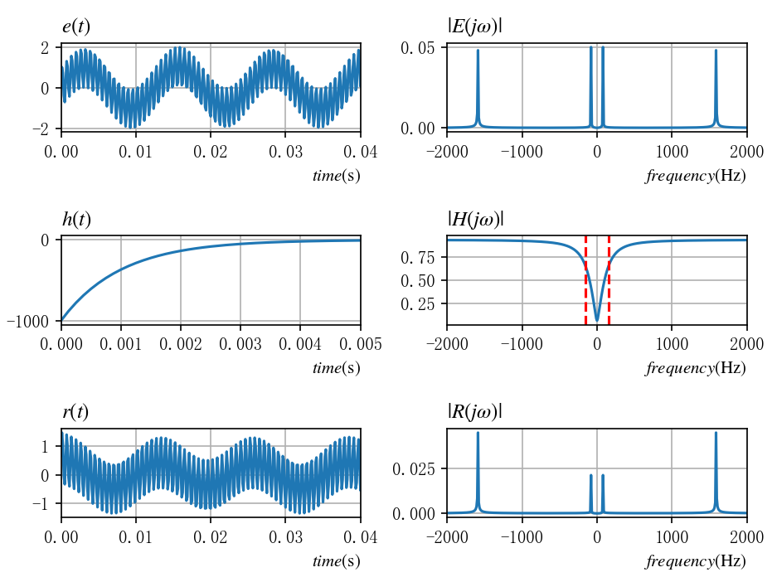
1.连续系统的频率响应特性
例2:高通电路

Slide 10
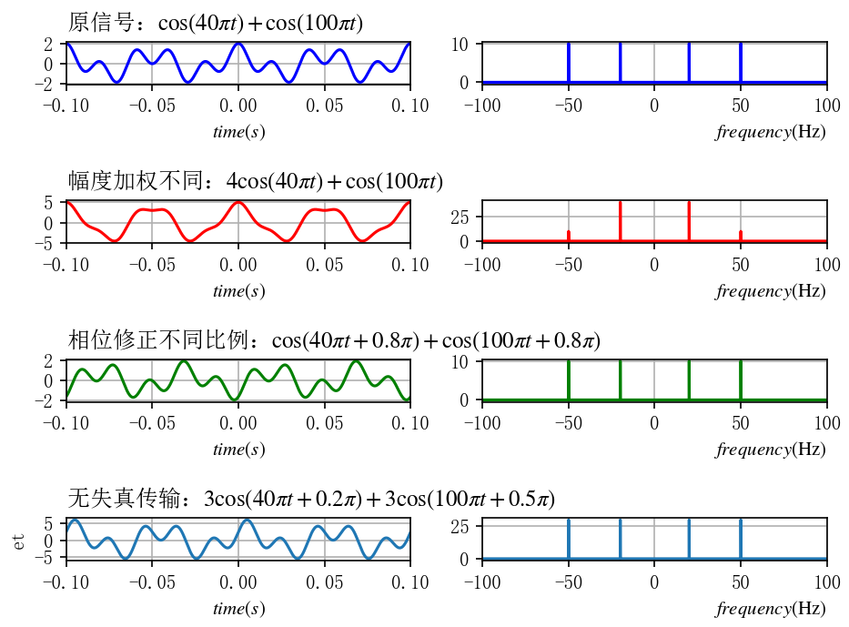
2.无失真传输和理想低通滤波器
例3:无失真和线性失真的例子
线性失真
各频率分量幅度加权不同
各频率分量相位修正和频率不成正比
线性失真不会产生新的频率成分

Slide 11
2.无失真传输和理想低通滤波器
例4:非线性失真的例子
非线性失真会产生新的频率成分
电子电路中常见的非线性失真包括：
截止失真和饱和失真，其特征均为输出波形削顶或削底
乙类功放可能产生的交越失真，其特征是正负周期不能直接切换
问题：
如何定义这几种失真？
代码：
# 削顶 nd_signal1 = np.where((signal >= 1.5) , 1.5, signal) #削底 nd_signal1 = np.where((signal <= -1.5) , -1.5, signal) #交越失真 '''交越失真的产生原因是乙类推挽功放中b-e（发射结）产生的0.7v分压，因此一般交越失真的量在0.7v左右''' nd_signal3 = np.where((signal >= -0.7) & (signal <= 0.7), 0, np.sign(signal)*(abs(signal)-0.7))

Slide 12
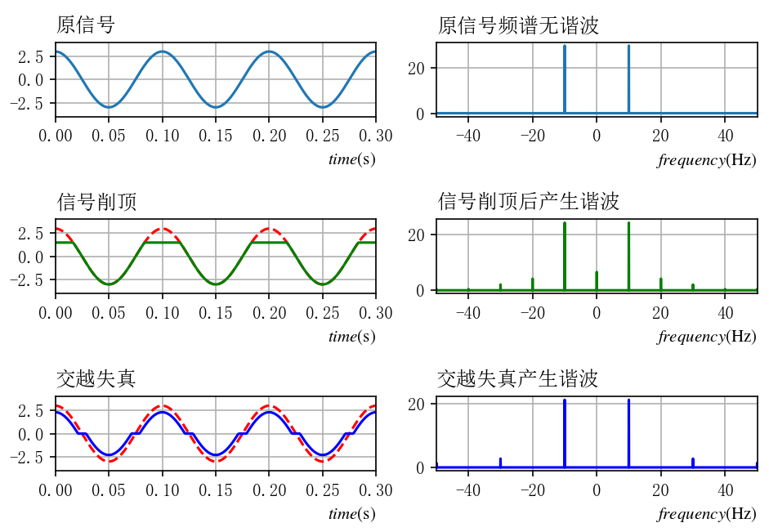
2.无失真传输和理想低通滤波器
例4:非线性失真的例子

Slide 13
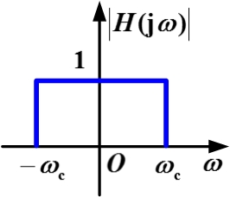
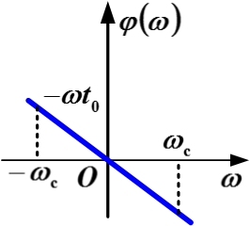
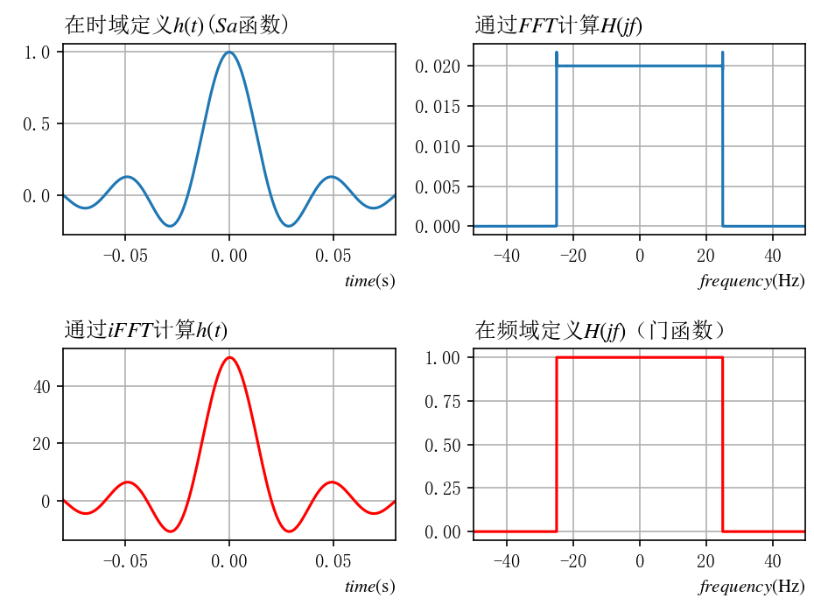
2.无失真传输和理想低通滤波器
例5
两种理想低通的定义方式
截止频率

Slide 14
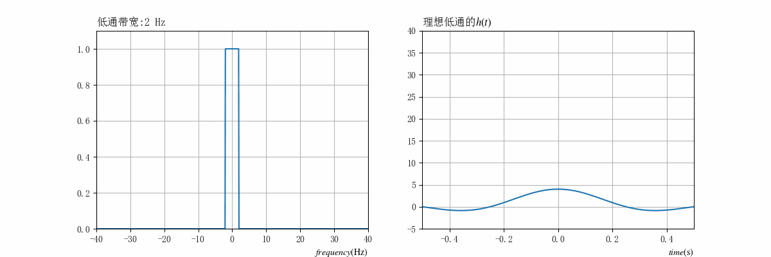
2.无失真传输和理想低通滤波器
带宽增大，时宽变小

Slide 15
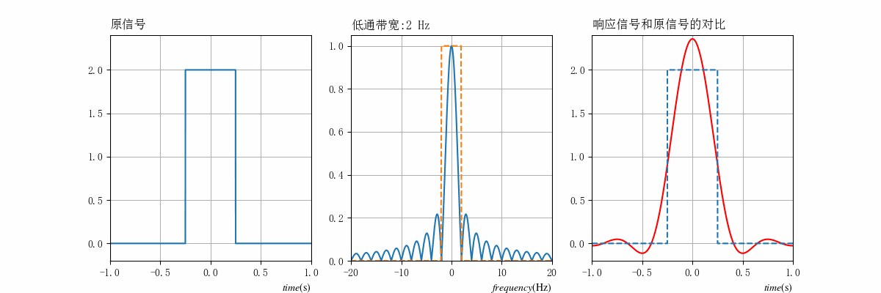
.无失真传输和理想低通滤波器
方波信号经过不同宽度的低通滤波器

Slide 16
3.抽样和抽样定理
Numpy理论上只能定义离散信号，但如何利用numpy库演示对模拟信号进行抽样，并得到离散信号的过程？
思路：
1.模拟信号可以用密集抽样（间隔为sample_interval ）的信号进行表示，这里的模拟信号为原信号、抽样脉冲和生成的已抽样信号。
2.一个周期（Ts）的抽样脉冲可以理解为[1,0,0,0,0,0,0],可以用signal.unit_impulse定义，注意需要定义多个周期，使得总长度和原信号一致。
3. 注意Ts和信号带宽、周期等需要遵循奈奎斯特抽样定理。
4. 抽样脉冲的高度问题

Slide 17
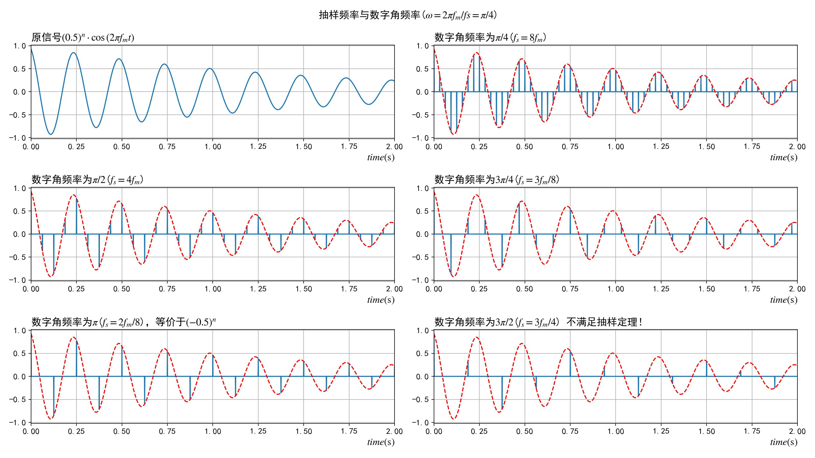
3.抽样和抽样定理
例5：
利用一个单频率信号演示抽样间隔的限制

Slide 18
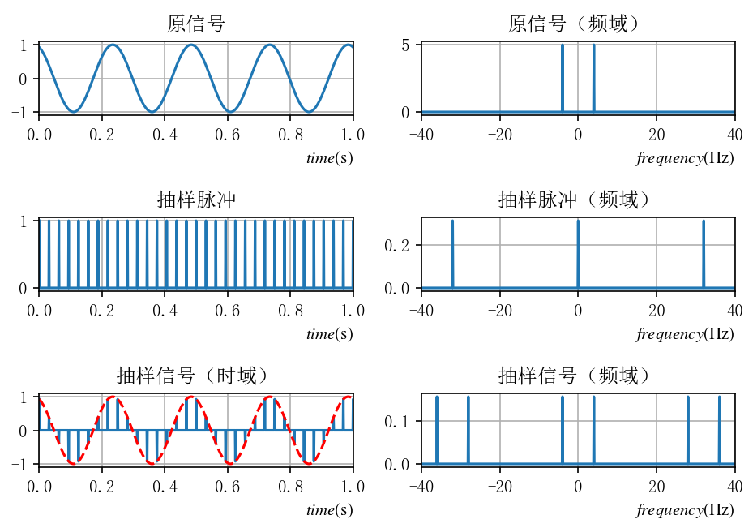
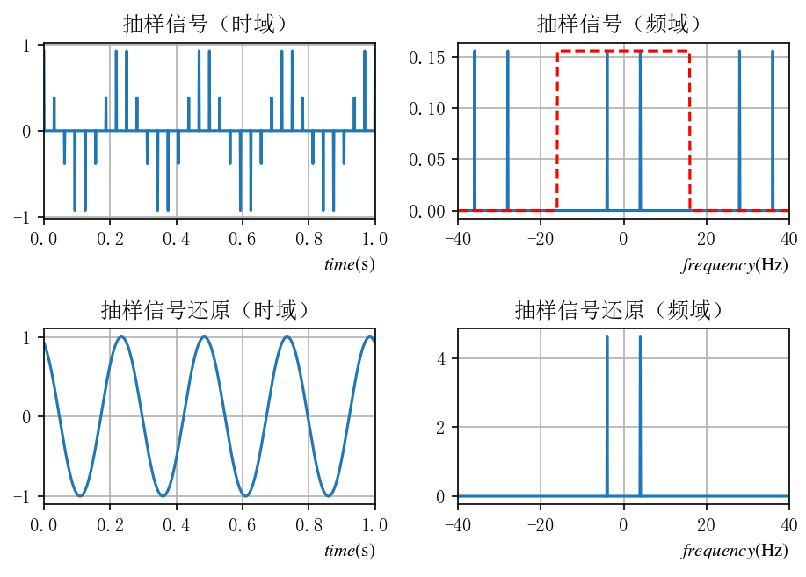
3.抽样和抽样定理
例6：单频率信号的抽样和恢复
（Ts = T/8）

Slide 19
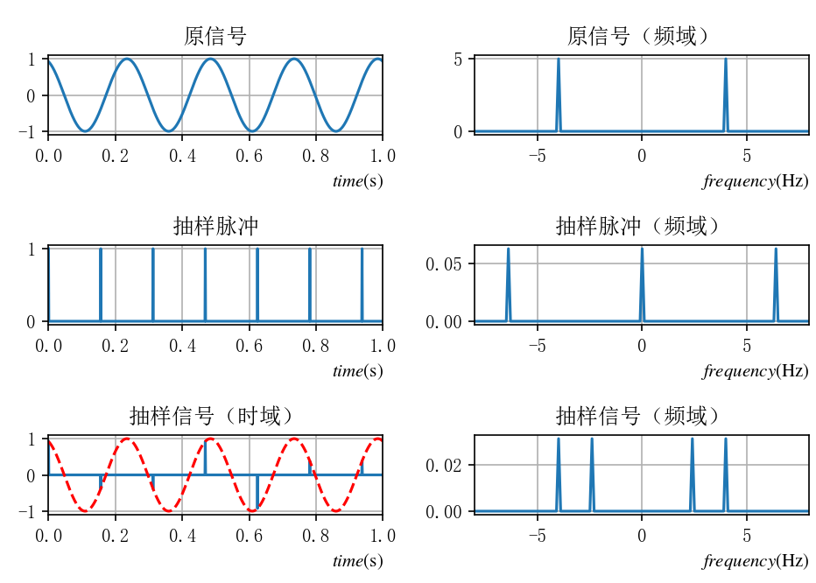
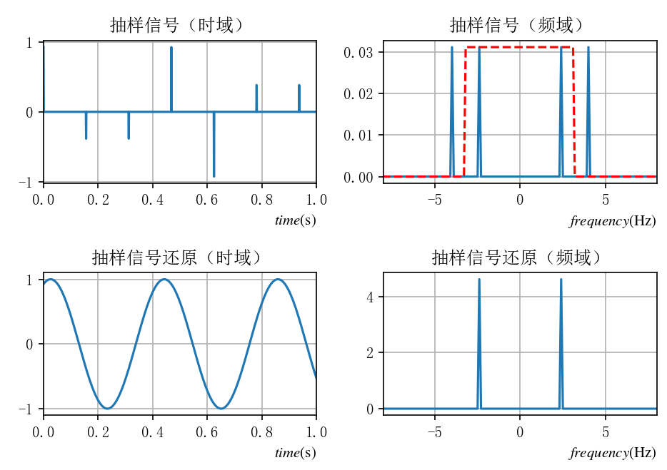
3.抽样和抽样定理
例6：单频率信号的抽样和恢复
（Ts = T/1.6）

Slide 20
3.抽样和抽样定理
一些常见应用中的音频采样率
8,000 Hz
一般电话系统的采样率 ，包括有线电话、移动通信等
一些VoIP（VoLTE）支持高清语音（HD voice ），采用16KHz的采样率，支持的音频带宽为50-7000Hz
未来VoIP系统可能支持全高清语音（FHD voice ），支持20-20,000Hz的带宽
22,050 Hz和24,000 Hz：
FM调频广播所用采样率
调幅广播（AM）采用1,025 Hz的采样率
44,100 Hz：
音频 CD唱片用采样率（16bit码率）
数字44100是为了配合PAL制式的模拟录像制式（录像带等）
48,000 Hz
DVD、数字电视等专业数字音频所采用的采样率
早期的AC97音频处理标准只支持48KHz的采样率
96,000 -192,000 Hz-384,000Hz
蓝光、HD-DVD等所采用的采样率
DVD-Audio支持6声道、24-bit/96kHz的码率和采样率
HD Audio音频处理标准支持24bit/192kHz的码率和采样率
Hi-Res音频处理标准支持24bit/384KHz
DTS标准最高支持24bit/48KHz，DTS-HD标准最高支持24bit/192KHz
Notes:
早期的AC97声卡（电脑）直接播放CD会有音质损失，因为支持的抽样率不同，回放时需要进行转化

Slide 21
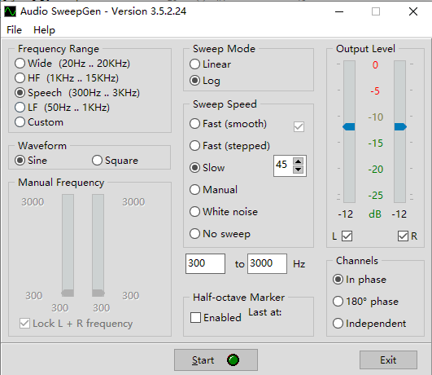
3.抽样和抽样定理
采用很高的抽样频率有什么用？
听的出来吗？
人类听觉的频率范围：20-20000Hz
年龄越大对高频约不敏感
可以通过sweepgen等音频发生软件测试自己耳朵的频响范围
作用
对于一般的音乐，40KHz以上的采样率理论上没啥区别
在专业的音频制作当中，实际乐器或电子乐器可能产生的高频谐波，低采样率可能造成频谱混叠，高采样率可以减少频谱混叠
此外高采样率可以增加音频制作时的发挥空间，例如：把声音的频率降低，制作成低音特效时，细节更丰富
sweepgen
Notes:
水电偏冷，火电偏暖，核电偏硬……
坐姿不稳会切割地球磁场的磁感线，在耳机中产生感应电流……

Slide 22
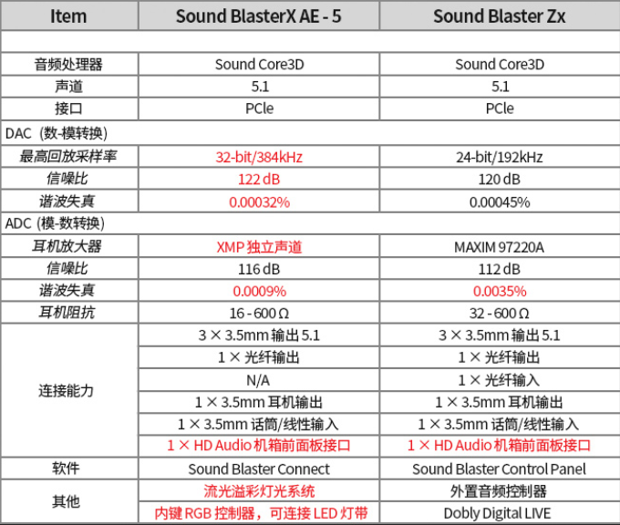
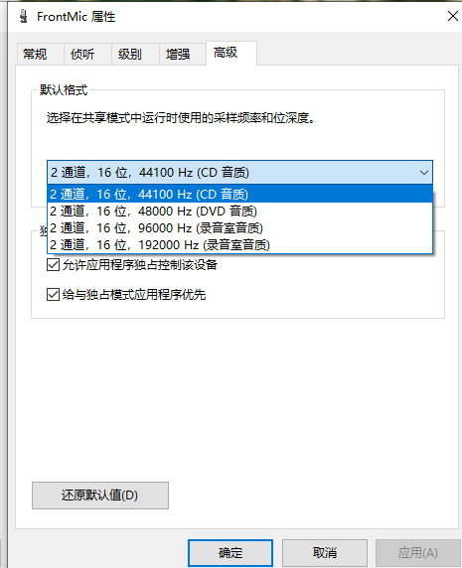
某专业声卡的采样率和采样精度等参数

Slide 23
3.抽样和抽样定理
由抽样信号恢复原信号(内插)
抽样信号经过理想低通滤波器：
连续信号f(t)可以展开成Sa函数的无穷级数，级数的系数等于抽样值 f(nT_{s})。
在抽样信号f_{s}(t)的每个抽样值上有一个峰值为f(nT_{s})的Sa函数，由此合成信号f (t) 。

Slide 24
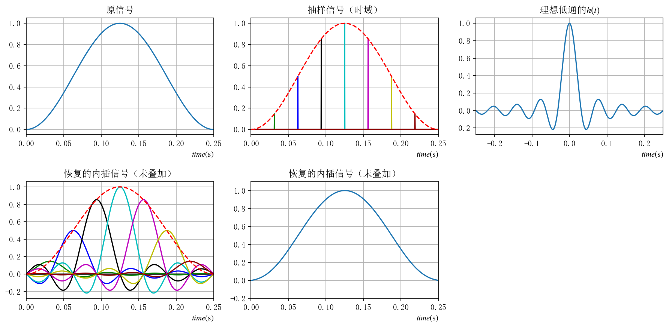
(1)Sa函数作为内插函数（理想化）
Notes:
低通滤波器的宽度反向决定内插函数的脉宽

Slide 25
3.抽样和抽样定理
零阶保持器广泛应用在采样控制系统中，求出该系统的系统函数H(jω)。

Slide 26
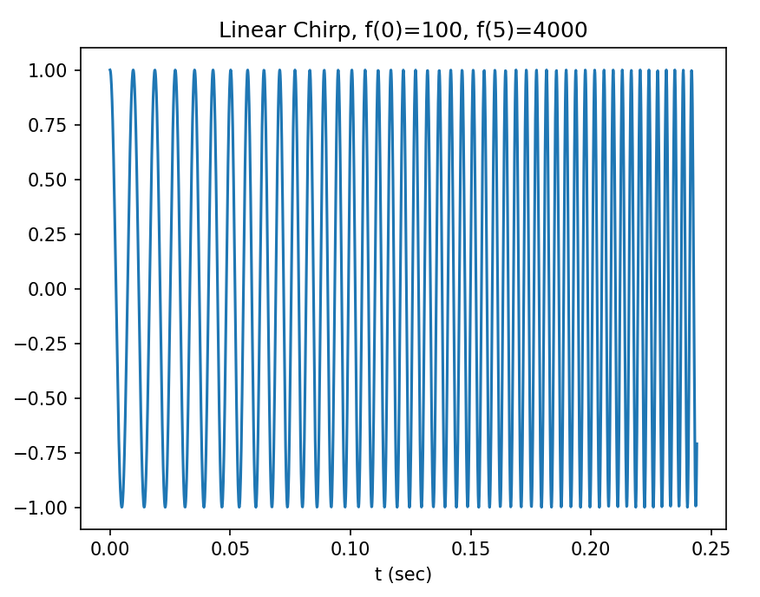
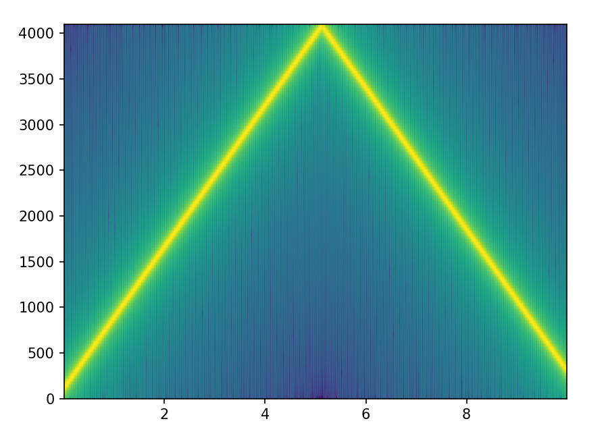
例6 啁啾信号（crisp信号）
c = signal.chirp(t, f0=fstart, f1=fend, t1=5, method='linear’)
plt.specgram(c,Fs = sample_freq)

Slide 27
4.调制和解调
调制过程
同步解调过程
本地载波

Slide 28
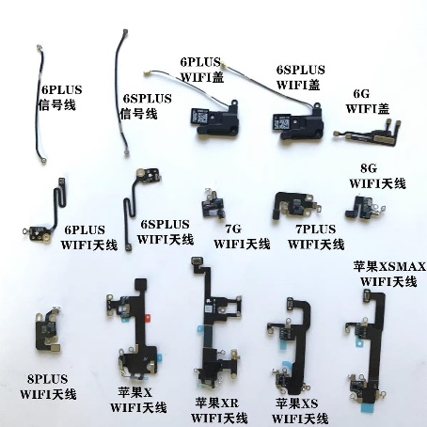
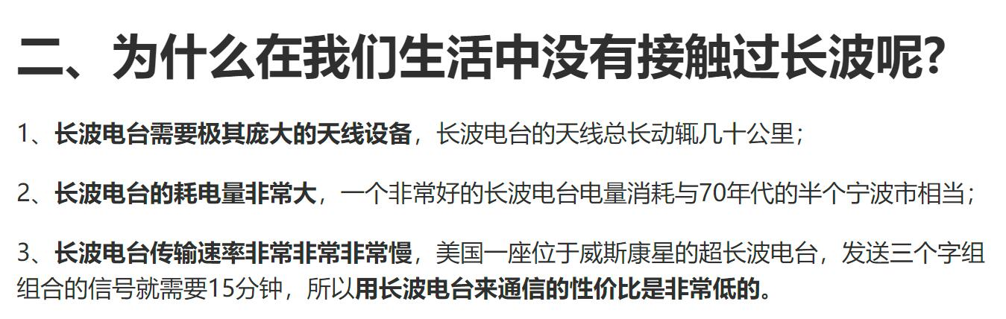
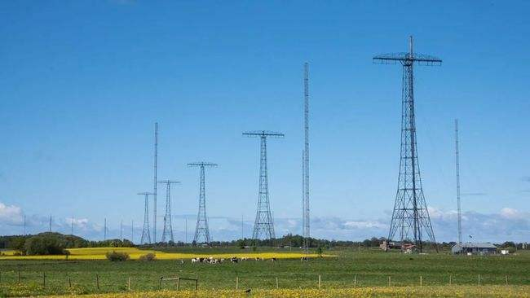
说明

Slide 29
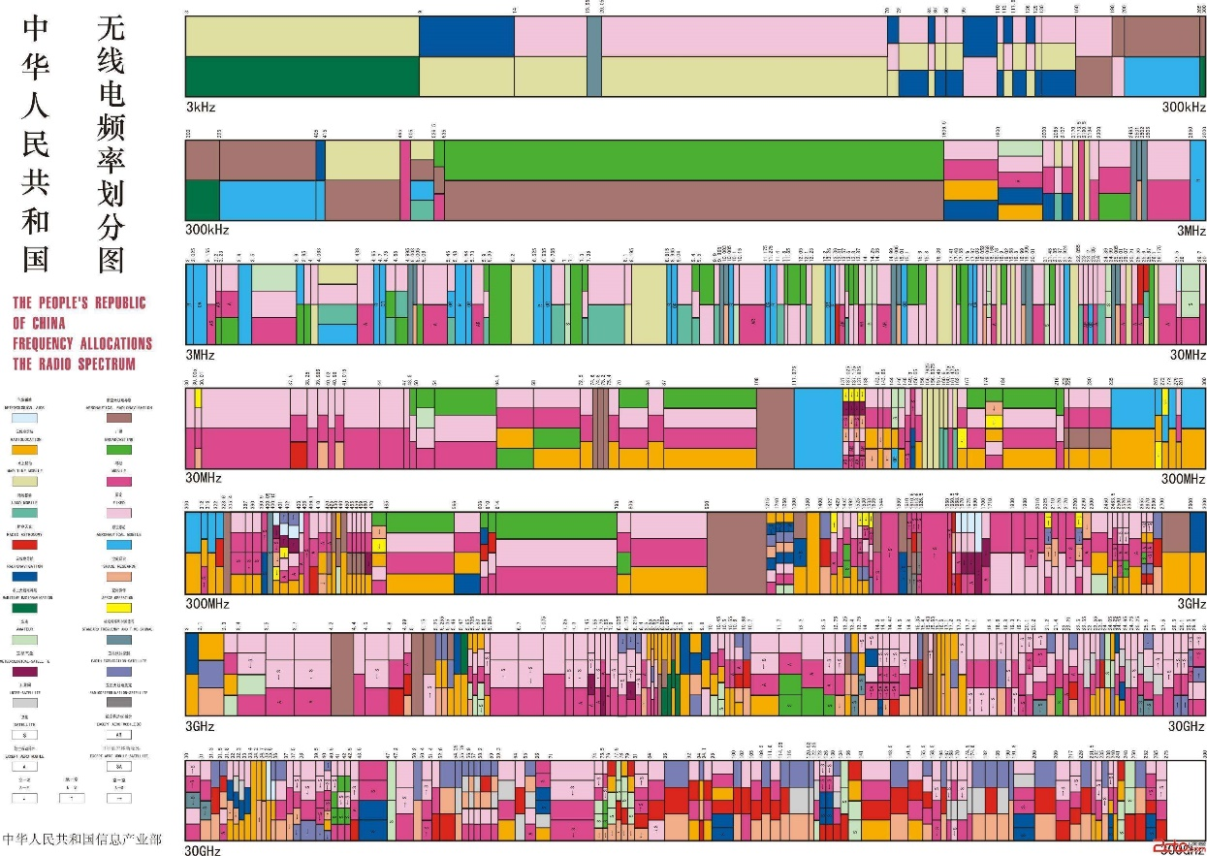
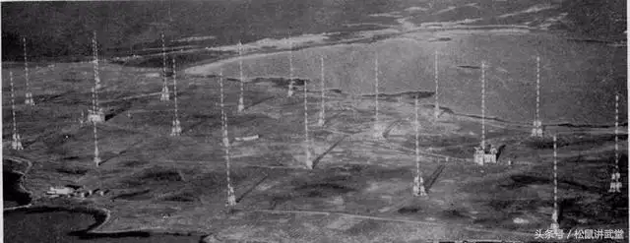
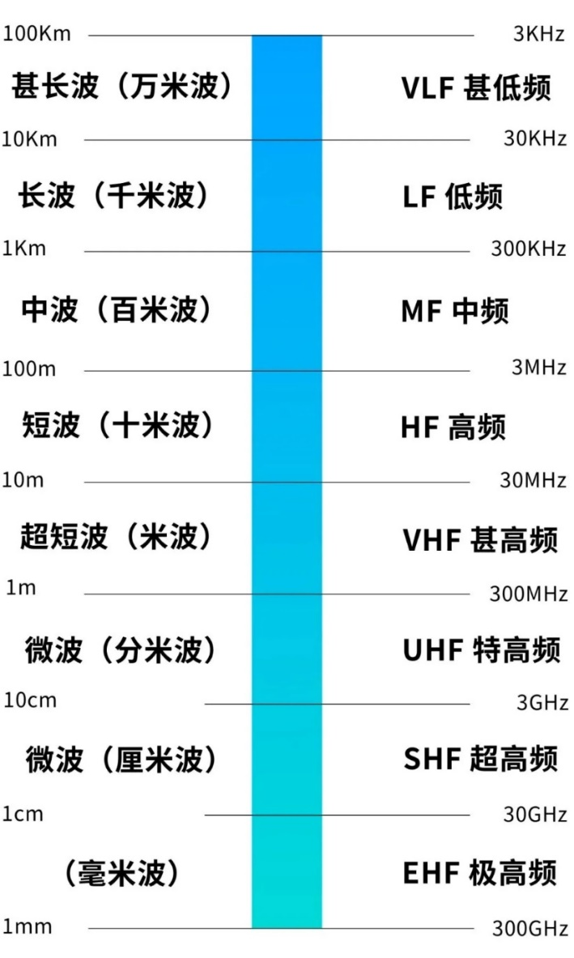
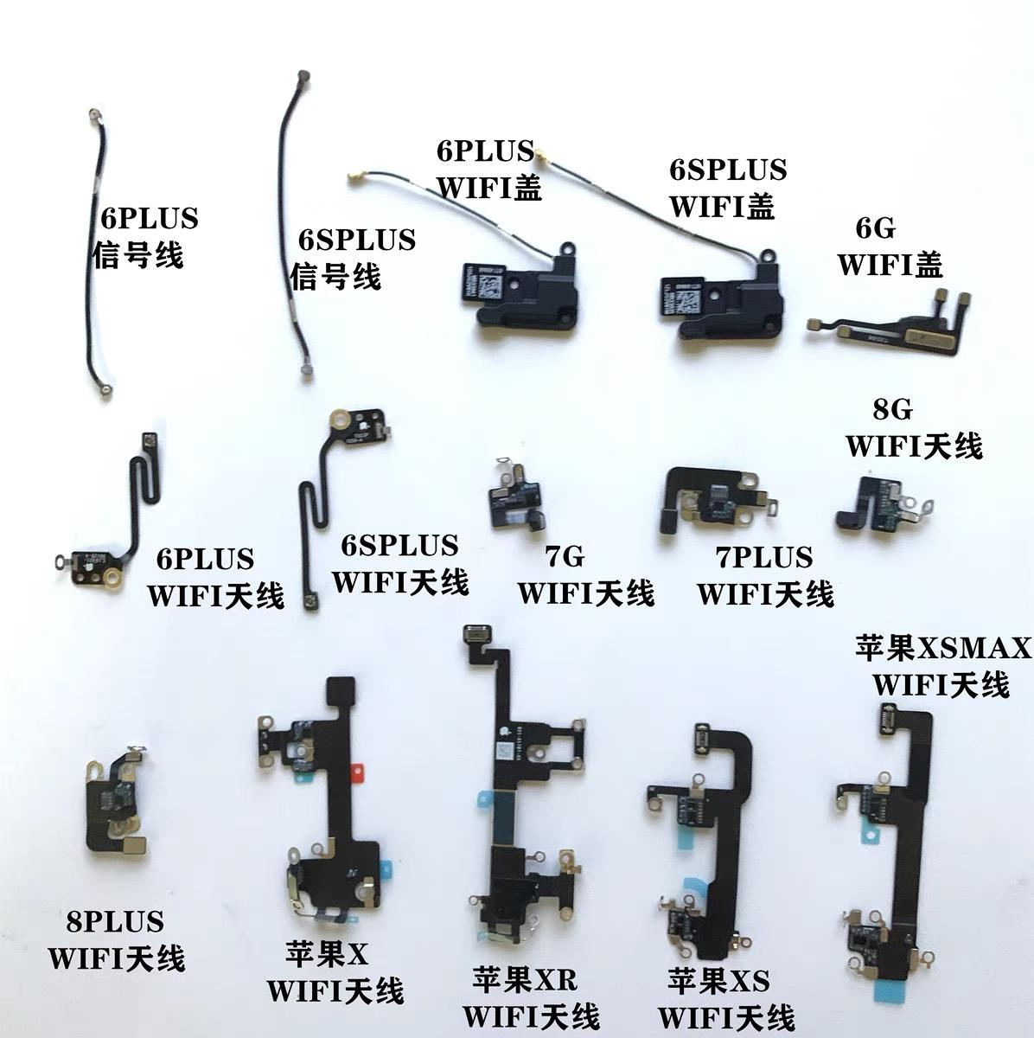
调制解调的应用背景
长波天线
手机天线

Slide 30
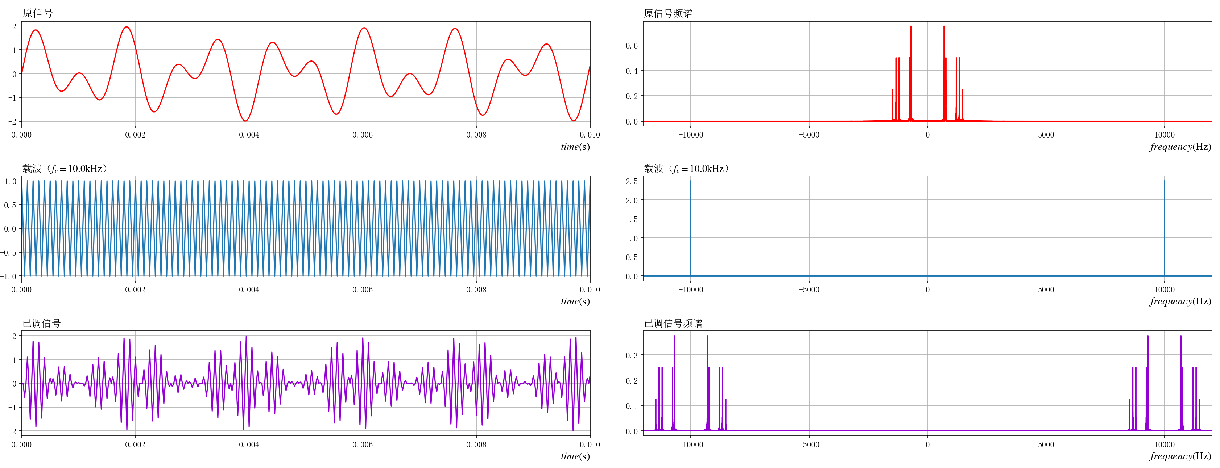
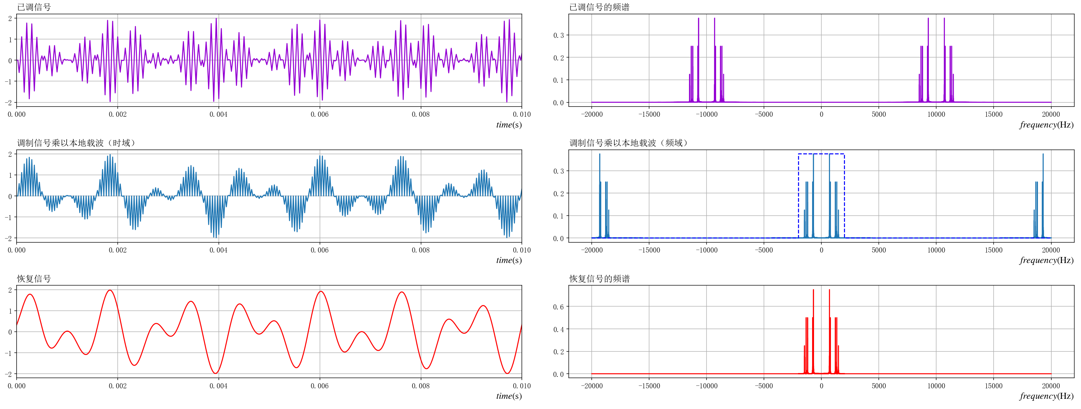
例8
DTMF信号的调试、解调与播放：
注意：
1，合理设置numpy时间轴的长度和采样频率（载波频率的2倍以上或更高）
2，尽量利用卷积定理，用乘积代替卷积

Slide 31
(d)

Slide 32
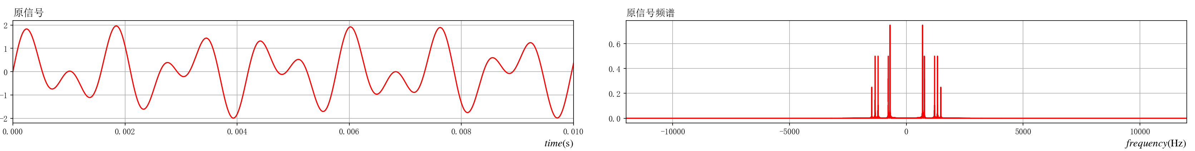
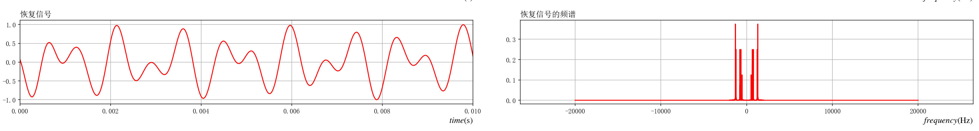
第二种情况：本地载波与调制载波不同频

Slide 33
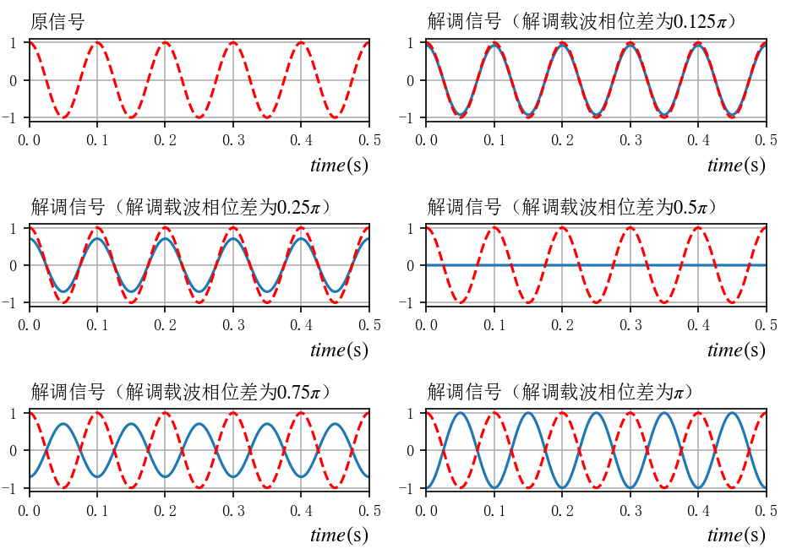
第三种情况：本地载波与调制载波同频不同相

Slide 34
频分复用

Slide 35
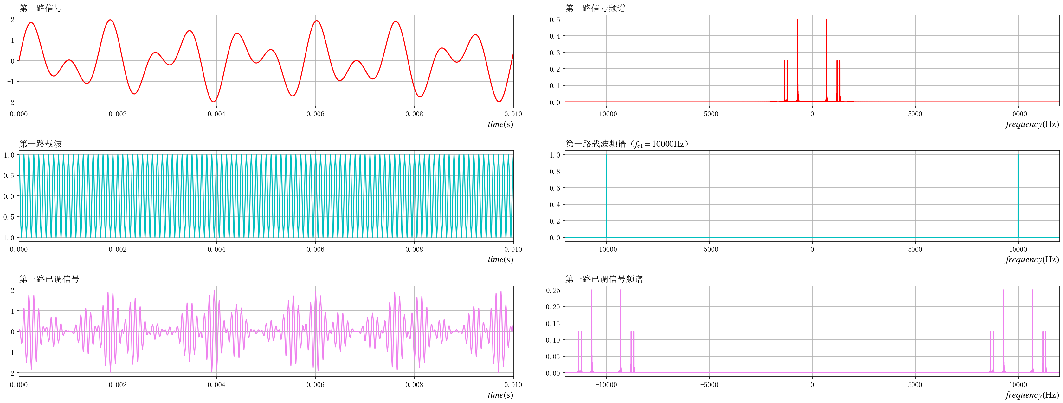
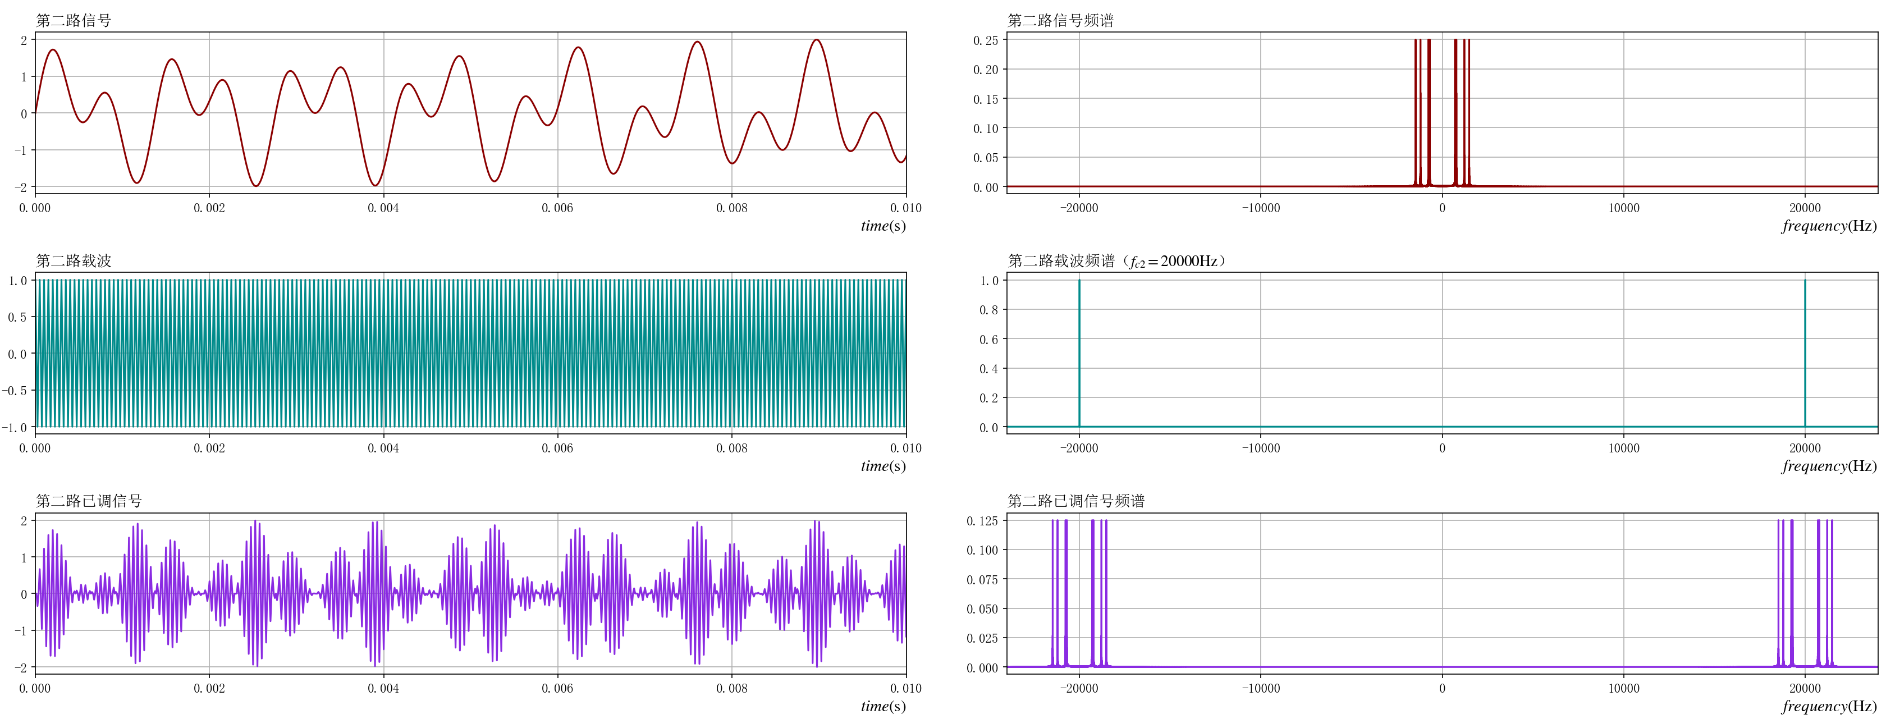
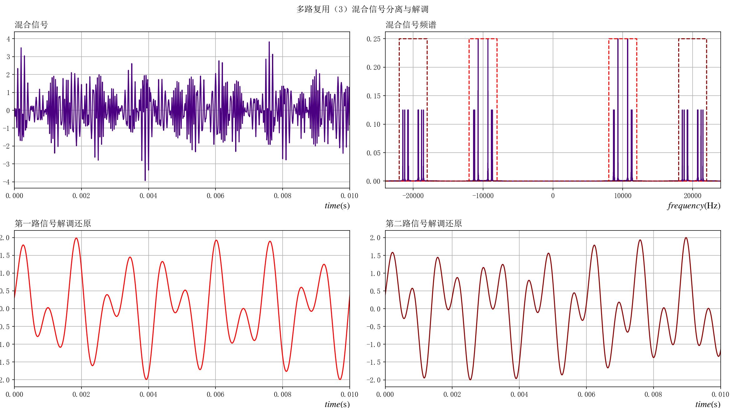
频分复用

